Slide 1
Diseño de un mapa estratégico basado en analítica institucional para fortalecer la toma de decisiones en la
Universidad Piloto de Colombia
Bogotá, 02 de Julio de 2026

Slide 2

          Maestría en Administración de Negocios - MBA
          Jodie Katherine Briceño Hurtado
          Angela Paola Mateus Villamil
          Andrés Ricardo Moreno Ducon

Slide 3

Agenda
Presentación de la Empresa
Beneficios del Proyecto
Presupuesto
Contextualización del Problema
Acta de Constitución
Registro de Interesados
Contextualización del Proyecto
EDT
Gestión de Riesgos
Objetivos del Proyecto
Cronograma
Lecciones Aprendidas y Conclusiones

Slide 4

Presentación de la Empresa
Institución de Educación Superior Acreditada por 6 años
Entorno académico muy dinámico
Toma de decisiones clave
La Universidad Piloto de Colombia fue creada en 1962 por un grupo de estudiantes de Arquitectura de una Universidad de Bogotá
“Universidad de estudiantes para estudiantes”

Slide 5
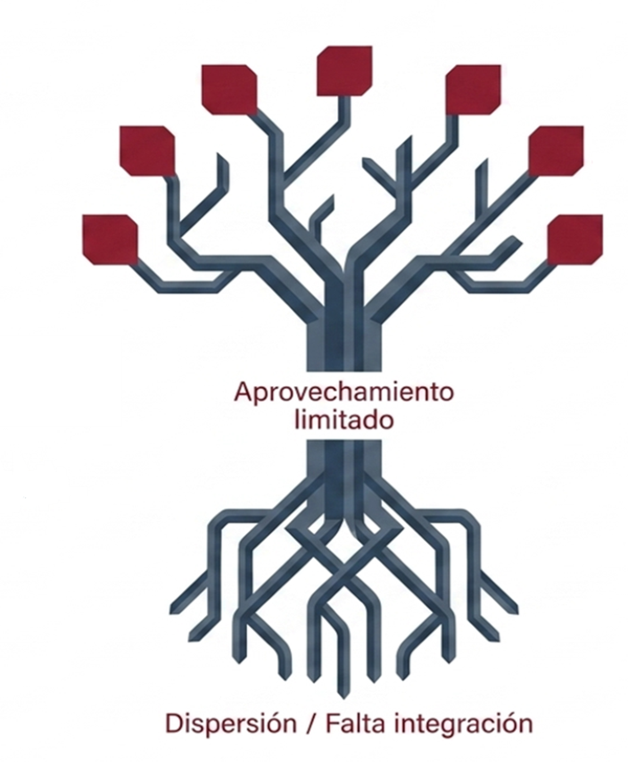
Contextualización del Problema
Ausencia de Integración tecnología
Baja trazabilidad estratégica Institucional
Múltiples fuentes muy dispersas
Retrasos en decisiones Gerenciales
Limitado aprovechamiento de Información

Slide 6
Contextualización del Proyecto
El problema Identificado
El Alcance Académico
Los Objetivos de Investigación
Las Necesidades Institucionales de fortalecimiento
1
2
3
Alternativas:
4.75/5
Sistema Tecnológico BI
Mapa Estratégico Institucional
Procesos Manuales de Seguimiento
6

Slide 7
Objetivos del Proyecto
Diseñar un mapa estratégico basado en analítica institucional para la Universidad Piloto de Colombia que permita articular los objetivos estratégicos, los indicadores institucionales, las fuentes de información y los mecanismos de seguimiento, con el fin de fortalecer la toma de decisiones basadas en evidencia y el seguimiento al Plan Estratégico Institucional 2025–2035
Objetivo General:
Diagnosticar la articulación entre estrategia, indicadores y fuentes de información institucional
Identificar las necesidades de información para la toma de decisiones
Analizar la alineación entre el Plan Estratégico y el seguimiento institucional
Diseñar un modelo de analítica para la gestión estratégica basada en evidencia
Desarrollar un mapa estratégico que integre planeación, seguimiento y toma de decisiones
Objetivos Específicos:
7
Notes:
Alineación de ejes estratégicos con la misión y visión institucional

Slide 8
Beneficios del Proyecto
Mejora Trazabilidad de Resultados
Gobernanza de Datos Fortalecida
Reduce Duplicidad de Esfuerzos
Decisiones Gerenciales mas agiles
Alineación con el Plan estratégico
1
2
3
4
5
Proyecto viable, escalable y sostenible, no depende de la implementación inmediata de infraestructura tecnológica.
8

Slide 9
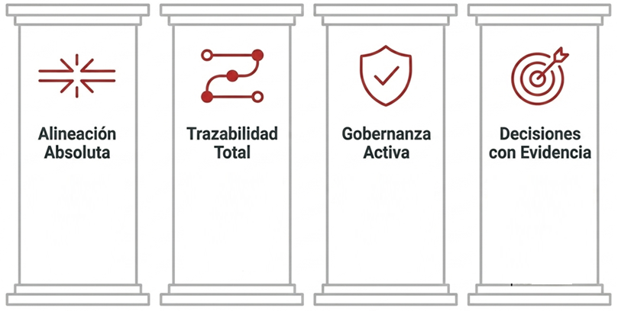
Beneficios del Proyecto
Cierre de la Brecha entre la gestión táctica diaria y la Visión de la Alta Dirección
Conexión directa entre cada objetivo del PEI 2025 – 2035 y el dato operativo que lo soporta
Establecimiento de Reglas claras, responsables y estándares de calidad para la información
Transición de una gestión basada en intuición y fragmentación a una gerencia estratégica.

Slide 10
Acta de Constitución
Mapa estratégico
Estado actual de la articulación
Necesidades de Información
Alineación entre objetivos e indicadores
Acceso a la información
Identificación y priorización de indicadores
Articulación Metas – fuentes de información
Seguimiento estratégico
Fortalecer decisiones estratégicas mediante analítica institucional
Inicio: Abril 2026
Cierre: Junio 2027
304 días
Justificación
Objetivos
Alcance
Cronograma
1
3
5
7
2
4
2
6
8
Objetivos Estratégicos de la Organización a los que está alineado el Proyecto
Principales Interesados
Riesgos Principales
Criterios de Cierre
Limitación acceso a la información
Baja disponibilidad de tiempo
Desalineación Indicadores – fuentes de datos
Resistencia Organizacional frente a cambios
Diseño Mapa estratégico
Articulación Objetivos – Indicadores
Matriz de trazabilidad
Seguimiento a procesos de Planeación
Documento final
Alta dirección
Dirección de estrategia y calidad
Decanaturas y direcciones de áreas académicas
Unidades de apoyo
Fortalecimiento de la gobernanza
Transformación digital
Sostenibilidad Organizacional
Aseguramiento de la calidad
10
Notes:
Alineación de ejes estratégicos con la misión y visión institucional

Slide 11
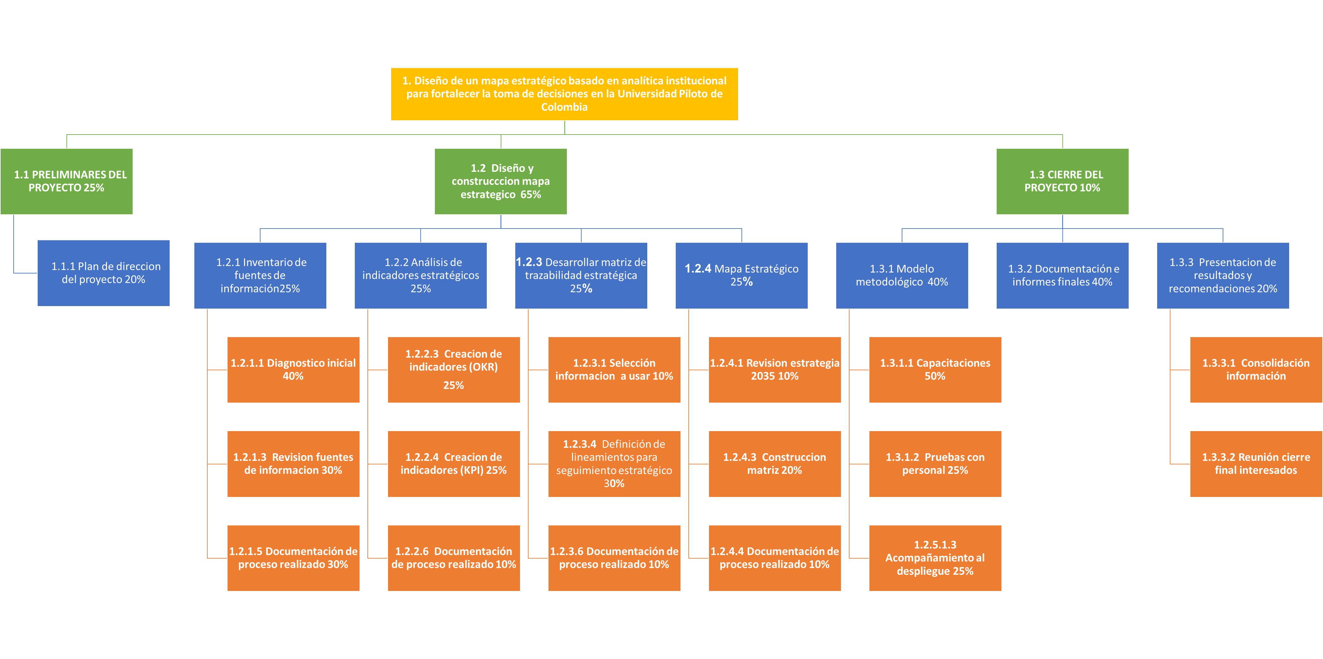
EDT

Slide 12
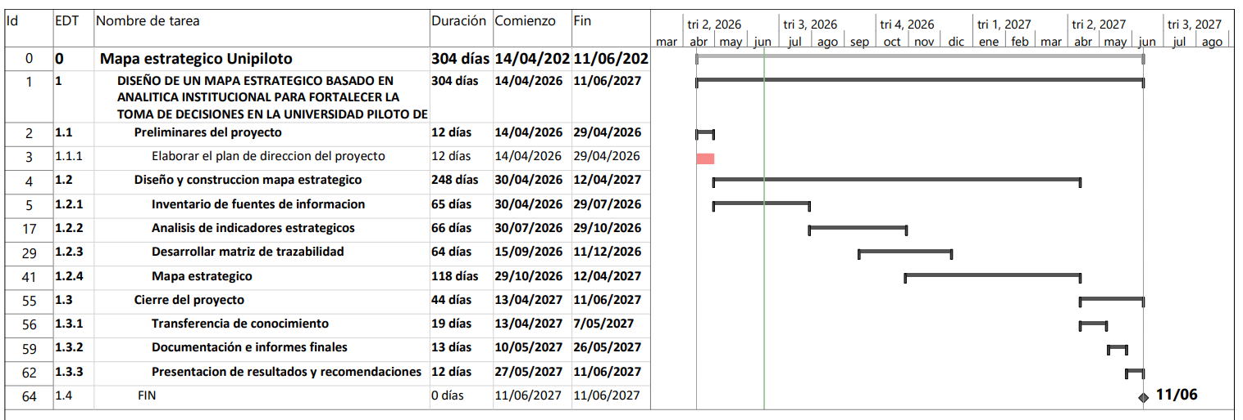
Cronograma

Slide 13
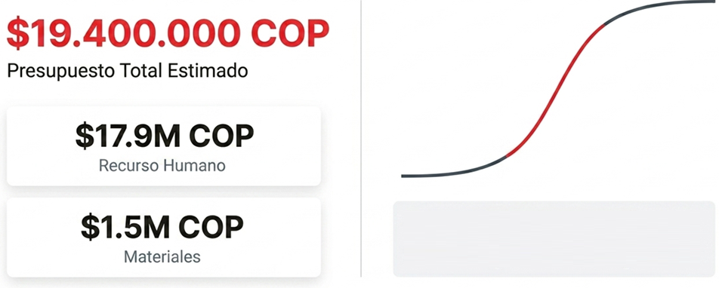
Presupuesto
Mayor concentración de recursos asignada a las fases criticas de análisis institucional y diseño metodológico

Slide 14

Registro de Interesados
1
2
3
RECTORÍA
VICERRECTORÍA
SINDICATURA
Contar con información estratégica confiable para la toma de decisiones
Mejorar el seguimiento al cumplimiento de objetivos institucionales
Optimizar la asignación y seguimiento de recursos institucionales
4
5
6
ESTRATEGIA Y CALIDAD
DECANATURAS
DIRECCIONES DE ÁREA ACADÉMICA
Integrar indicadores y fortalecer la gobernanza de la información
Disponer de información para planeación y seguimiento de resultados académicos
Facilitar el análisis de desempeño y cumplimiento de metas
7
8
UNIDADES ADMINISTRATIVAS
COMUNIDAD ACADÉMICA
Disminuir reprocesos y mejorar la calidad de los datos
Mejorar la gestión institucional y los servicios académicos
14
Notes:
Alineación de ejes estratégicos con la misión y visión institucional

Slide 15
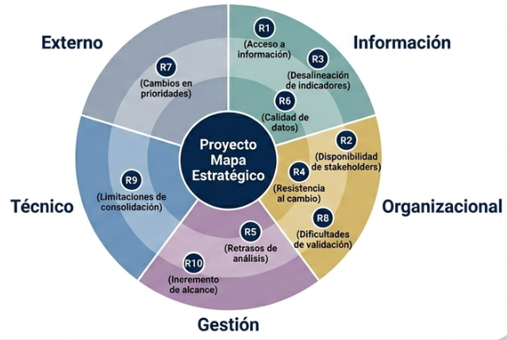
Gestión de Riesgos
Mayor concentración de Riesgos radica en la dependencia de Información institucional y la interacción con los actores clave

Slide 16
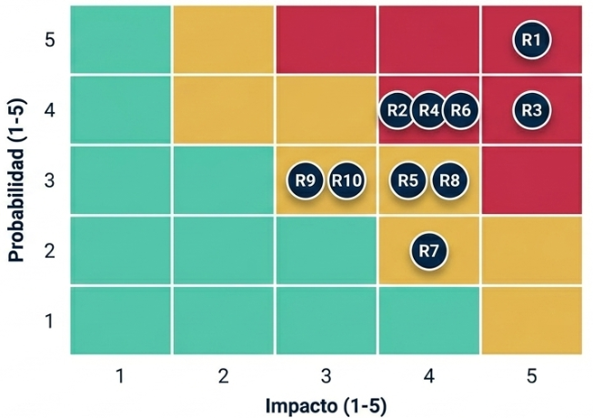
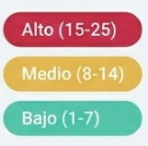
Gestión de Riesgos
Matriz de Probabilidad e Impacto
Probabilidad X Impacto = Nivel de Exposición

Slide 17
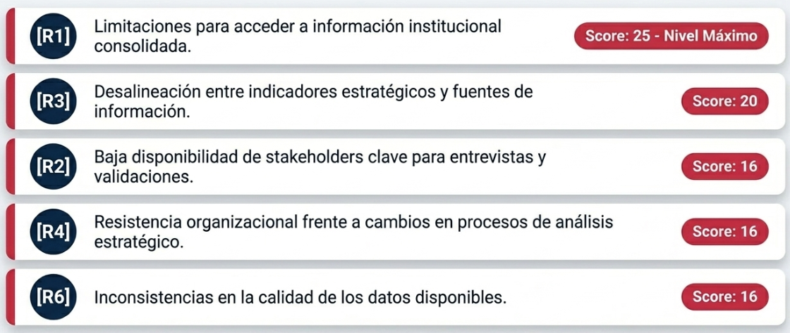
Gestión de Riesgos
Riesgos Críticos

Slide 18
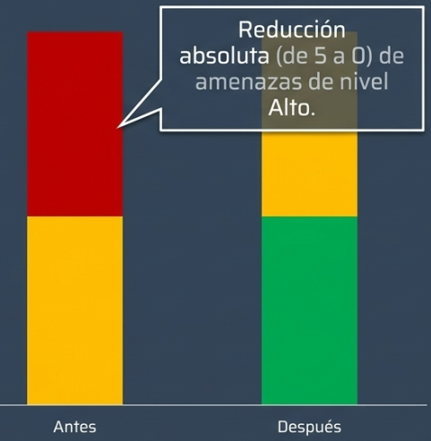
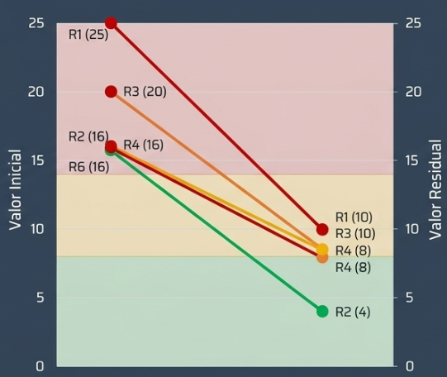
Gestión de Riesgos
Trayectoria
Distribución de los Riesgos
Impacto Residual

Slide 19

Lecciones Aprendidas
Participación de Stakeholders
Alineación Metodológica
Gestión del Cambio
Información y Datos
La disponibilidad y calidad son criticas. La identificación temprana de responsables y fuentes acelera significativamente el avance
Debe abordarse desde el inicio. La comunicación y socialización activa reduce la resistencia hacia nuevas formas de decisión.
Vital para validar resultados. La programación anticipada y el uso de canales virtuales aseguran productos alineados a las necesidades
Articular objetivos – indicadores – fuentes exige un proceso de validación y consenso permanente para garantizar la coherencia

Slide 20
Conclusiones
01
04
Buenas Practicas de Gestión
Registro consolidado de Riesgos
02
05
Estrategias de Mitigación
Mapa estratégico basado en analítica
03
06
Disponibilidad de datos confiables
Cumplimiento de objetivos
20
Notes:
Alineación de ejes estratégicos con la misión y visión institucional

Slide 21


